Slide 1
Golang的并发核心思路
Golang并发核心思路是关注数据流动。
数据流动=>channel。
环节=>数据处理=>交给goroutine。
把这些流程画起来，有始有终形成一条线，那就能构成流水线模型。

Slide 2
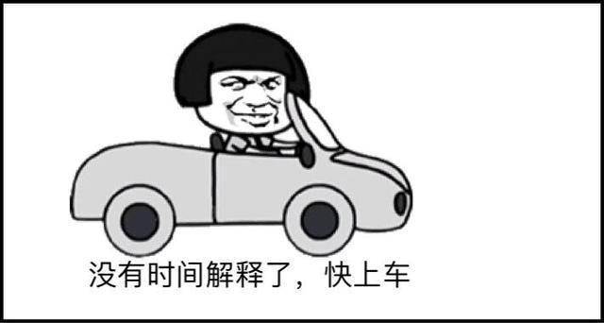

Slide 3

周末了，放松一下，3个同学要单独看电影
1、老汉
2、老全
3、老王
老汉
寻找BT
下载数据
老全
老王

Slide 4
流水线的特点
1. 每个阶段把数据通过channel传递给下一个阶段。
2. 每个阶段要创建1个goroutine和1个通道，这个goroutine向里面写数据，函数要返回这个通道。
3. 有1个函数来组织流水线，我们例子中是main函数。

Slide 5
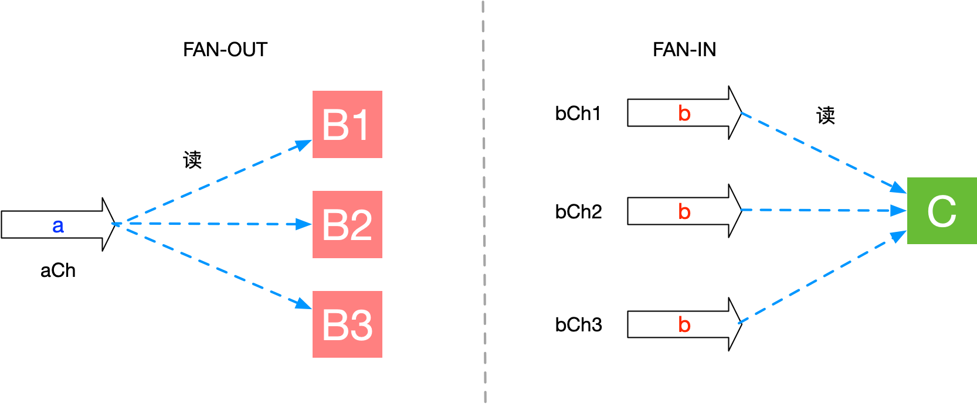

Slide 6
实操：
1、取消机制

Slide 7
思考题：
FAN模式一定能提高性能吗？如果不能，请举例说明如何优化

